Slide 1

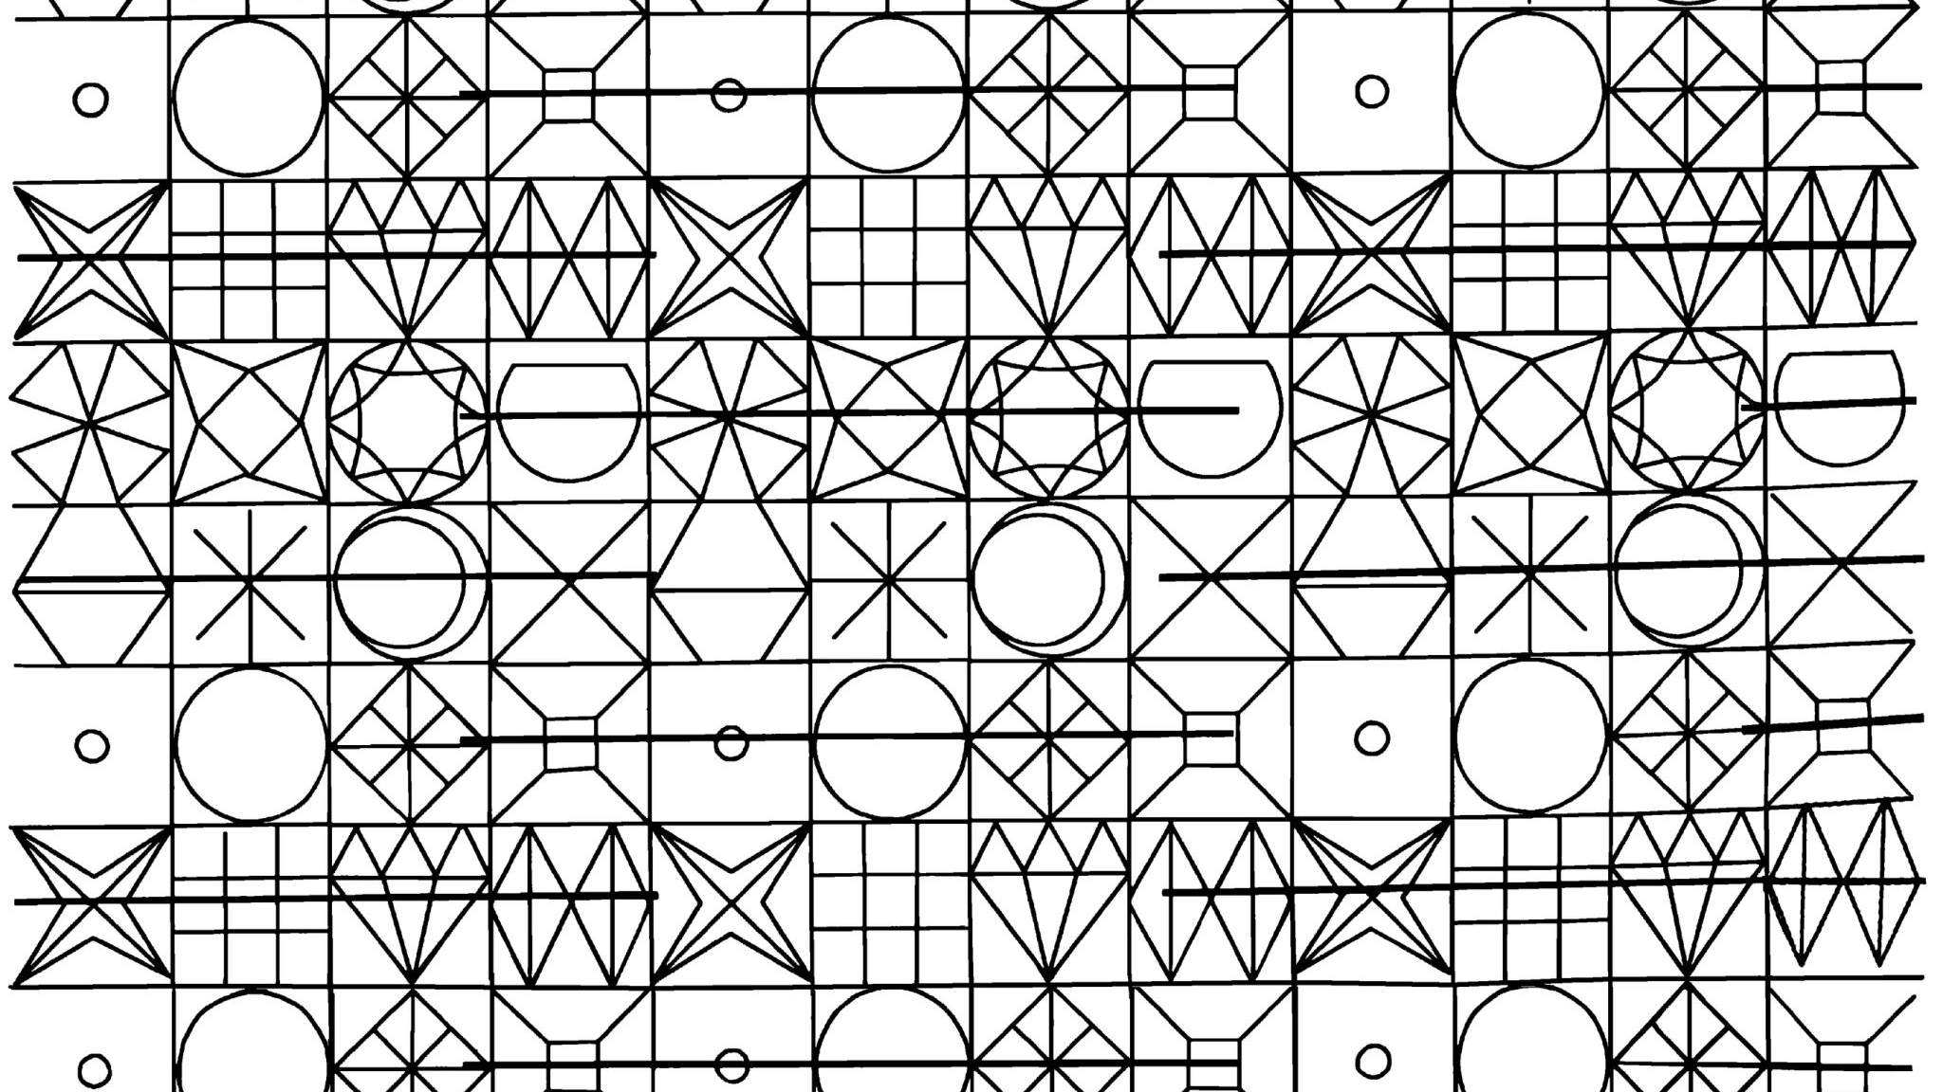
Padrão de projetos observer

Slide 2

Observer é um padrão de projeto comportamental que permite definir um mecanismo de assinatura para notificar múltiplos objetos sobre eventos que acontecem com o objeto que estão observando

Slide 3
FUNCIONAMENTO
O objeto Observado (ou Subject) mantém uma lista de observadores (ou listeners).
Quando ocorre um evento no objeto Observado, ele notifica todos os observadores registrados.
Os observadores podem reagir ao evento de maneira apropriada

Slide 4
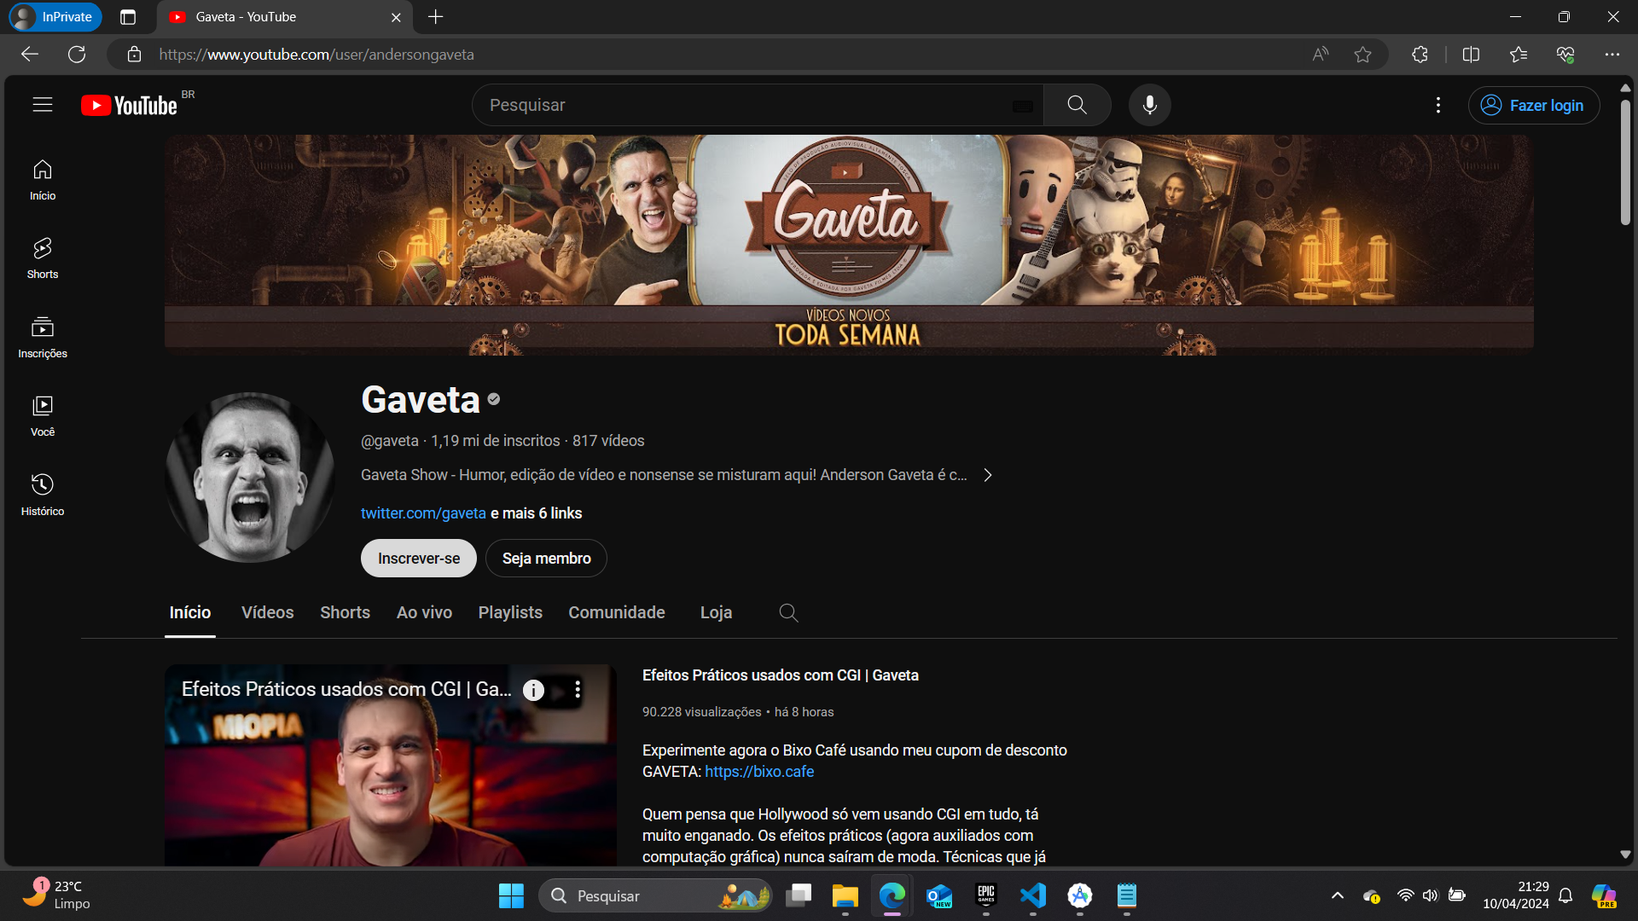
Analogia Com o youtube
No Youtube, poderíamos dizer que os canais são os objetos observados (subject) e quando o usuário se inscreve (subscribe) em um canal ele se torna um observador (listener) e é notificado sempre que ocorre um evento (update novo vídeo)

Slide 5
ReferÊncias
Observer (refactoring.guru)
Observer Pattern: Conceito e exemplo - DEV Community
Design Patterns – Observer (devmedia.com.br)

